Slide 1

Code Review
By. G.stone

Slide 2

팀원
1. 팀장 : 우정현
2. 부팀장 : 최유나
3. 팀원 : 박찬형
4. 팀원 : 조채이
5. 팀원 : 박규남

Slide 3
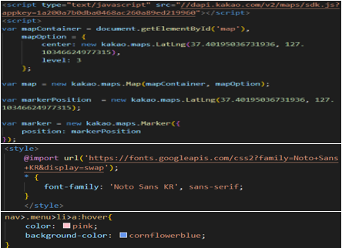
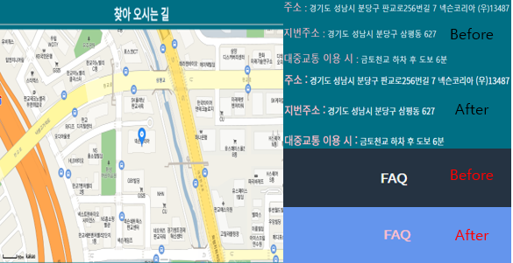
코드 주제 : 카카오 지도 api, @import, hover
Mission 04) 찾아오시는 길
웹 페이지 제작 with Git/Gtihub
박찬형 (팀원)
HTML5, CSS3, Git/Github,
Visual Studio Code, javaScript
활용 선택자: getElementByid(), url()
활용 메서드 : font-family, background
카카오 지도 api를 이용하여 내가 원하는 곳에 마커를 표시합니다.
구글 폰트와 Font-family를 적용하여 글꼴을 교체합니다.
원하는 부분만 hover를 적용하기 위해 nav>.menu>li>a:hover로
경로를 지정하여 hover를 적용합니다.

